Slide 1

Medidas Provisórias nº 664 e nº 665
03/03/2015

Slide 2
Dinâmica do mercado de trabalho dos últimos 10 anos
Redução do desemprego
Formalizou mercado de trabalho
A importante política distributiva com base na valorização do salário mínimo
Cresce a despesa com o abono (SM e formalização)
Ao crescer a renda média, tem impacto na despesa com o seguro-desemprego
SD: ampliou sua cobertura social, incluindo os trabalhadores da pesca artesanal e os empregados domésticos. Juntas, estas duas categorias representaram 7,9% do total de beneficiários do seguro-desemprego em 2010.

Slide 3
Dinâmica do mercado de trabalho dos últimos 10 anos
De 2002 a 2013 forma criados mais de 20 milhões de vínculos formais – 87 celetistas
Em 2013 foram registradas 11,86 milhões de demissões sem justa causa, sendo que 8,18 milhões cumpriram as regras e efetivamente se beneficiaram do seguro desemprego.
O cálculo do governo nessa MP sobre o impacto esperado (2,3 milhões de trabalhadores deixariam de acessar ) considera apenas a base dos que efetivamente acessaram o seguro desemprego em 2014 - ano em que o mercado de trabalho ainda se manteve estável. Caso o mercado de trabalho recue, essa exclusão de trabalhadores será maior.

Slide 4
Total de beneficiários e despesa
PROJEÇÕES DE IMPACTOS - MUDANÇAS NO SEGURO DESEMPREGO
Meses de Carência | Total de Beneficiários | Impacto Valor Pago (R$)
Regra atual | 8.182.236 | 32.967.047.068
MP 665 | 5.848.534 | 23.564.328.339
Elaboração: DIEESE

Slide 5
Total de excluídos pela base do seguro desemprego e pela RAIS (demitidos sem justa causa) – base 2014
PROJEÇÕES DE IMPACTOS - MUDANÇAS NO SEGURO DESEMPREGO
Meses de Carência | Excluídos-Seg desemprego | Economia em bilhões de R$ | Excluídos- RAIS | Economia em bilhões de R$
MP 665 | - 2.333.702 | - 9,4 | - 4.593.684 | - 16,4
Elaboração: DIEESE

Slide 6
Rotatividade
Ao mesmo tempo em que acontece a redução do desemprego, o aumento da formalização e o anúncio da carência de mão de obra, simultaneamente se observa o incremento da taxa de rotatividade dos celetistas decorrente da iniciativa de rompimento do vínculo do emprego por parte do empregador.
Aumenta cesso ao seguro desemprego.

Slide 7
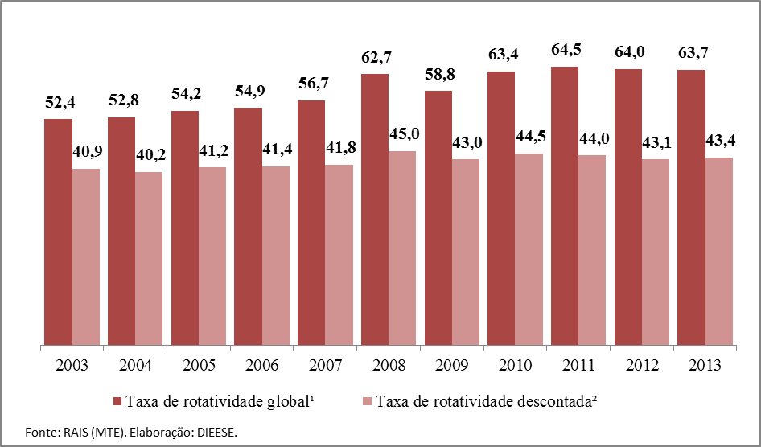
Evolução da taxa de rotatividade no mercado celetista (em %)
Fonte: MTE. Rais
Elaboração: DIEESE
Nota: (1) Considera todos os motivos de desligamento. (2) Exclui desligamentos a pedido, morte, aposentadoria e transferência do trabalhador

Slide 8
Rotatividade
O intenso processo de contratação e desligamento está associado a inúmeros fatores, tais como:
  Sazonalidade na agricultura, comercio
  Ciclo de obras na construção civil
  Contratos assalariados no setor público, nas áreas de educação e saúde
  Terceirização (empresas de alocação de mão de obra)
  Ao processo seletivo que o contrato de experiência propicia às empresas
  Transferências entre unidades da mesma empresa

Slide 9
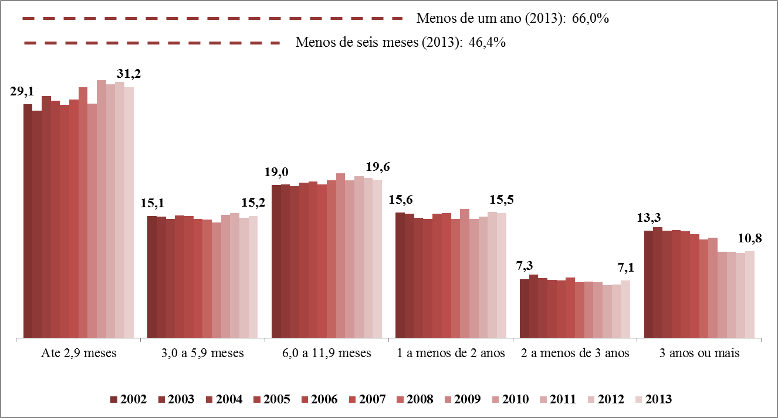
Distribuição dos desligamentos de vínculos celetistas segundo faixas de tempo de emprego (em %)
Fonte: RAIS (MTE). Elaboração: DIEESE

Slide 10
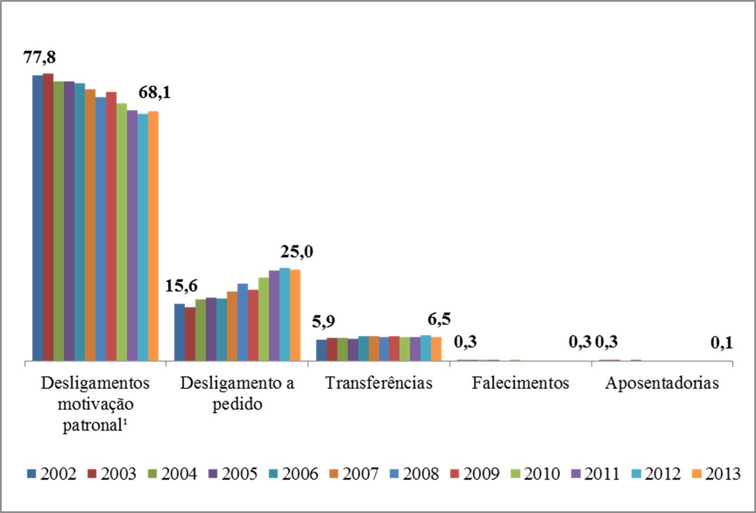
Distribuição dos desligamentos no ano por causas (em %)
Fonte: RAIS (MTE). Elaboração: DIEESE
Nota: (1) As decisões tipicamente patronais dizem respeito principalmente às demissões sem justa causa, com justa causa e término de contrato

Slide 11
Propostas para reduzir a rotatividade no mercado de trabalho brasileiro
Centrais Sindicais
1 - RATIFICAÇÃO DA CONVENÇÃO 158 DA OIT (Dispensa Imotivada)
2 – REGULAMENTAÇÃO DA CONSTITUIÇÃO
Objetivo: Regulamentar o parágrafo 4 do art. 239 e o artigo 7, inciso I da Constituição.
3 – TRATAMENTO PARA ROTATIVIDADE ORIUNDA DA NATUREZA DA ATIVIDADE ECONÔMICA.
Objetivo: Analisar as características da rotatividade decorrente da natureza da atividade econômica e desenhar propostas de relações de trabalho e de políticas proteção ao emprego adequadas a cada situação. Priorizar:
Setor de Serviços – atividade de call center:.
Setor da Construção:
Trabalhadores Assalariados Rurais
Comércio

Slide 12
Propostas para reduzir a rotatividade no mercado de trabalho brasileiro
Centrais Sindicais
5 - CONTRATO DE EXPERIÊNCIA
Objetivo: Propor limites ao uso do contrato de experiência como fator indutor de rotatividade;
6 - HOMOLOGAÇÕES
Objetivo: Todas as homologações serem feitas nos sindicatos, associado a criação de mecanismo de financiamento da atividade.
7 - LICITAÇÃO, COMPRAS E FINANCIAMENTO PÚBLICOS
Objetivo: Analisar alternativas que deem preferência ou incentivem empresas que trabalham com baixas taxas de rotatividade no acesso às licitações, compras e financiamento públicos

Slide 13
Abono salarial
Direito Constitucional
O abono salarial é um benefício que consiste em um pagamento anual no valor de um salário mínimo para os trabalhadores de baixa renda
Em 2014, as despesas com abono salarial somaram R$ 32 bilhões, com 24 milhões de beneficiários. A MP exclui desse direito 10 milhões de trabalhadores ao exigir que o trabalhador para se habilitar tenha que ter trabalhado 6 meses ininterruptos ao invés dos atuais 30 dias;
Além disso reduz o valor a ser recebido pelo trabalhador quando estabelece pagamento proporcional aos meses trabalhados.

Slide 14
Pensão por morte e auxilio doença
Questões a serem consideradas:
Privatização das perícias médicas
Retira o caráter público da perícia ao delegar aos empregadores a caracterização das incapacidades laborais e o nexo causal de acidentes e doenças do trabalho, o que amplia o poder patronal de controle dos processos saúde-doença dos trabalhadores, a restrição de direitos e a subnotificação dos acidentes e doenças do trabalho
Transferência para a empresa dos exames médicos e abono de faltas
Subordina o direito à tratamento e de acesso aos serviços de saúde ao médico da empresa e aos interesses do empregador.
Limite no valor do benefício
O cálculo não foi modificado, porém incluíram um limite máximo para o benefício pela média dos últimos 12 salários. Significa que ocorrerão dois cálculos, prevalecendo o mais desfavorável ao trabalhador, inadmissível no Direito Social.

Slide 15
A Medida Provisória (MP) 664 – Pensão por morte e auxilio doença
Ampliação de 15 para 30 dias para concessão dos benefícios
O Risco está no aprofundamento da subnotificação e descaracterização dos acidentes e doenças do trabalho,
tende a aumentar a ocorrência de afastamentos por períodos mais curtos, contribuindo para cronicidade das doenças, dificultando a plena recuperação, podendo levar ao aumento das aposentadorias por invalidez, gerando, portanto, maior ônus do ponto de vista social e econômico para o Estado;
O aumento do controle sobre trabalhadores adoecidos permite a empresa ocultar e descaracterizar ainda mais os acidentes de trabalho, livrando-os da responsabilidade pelo depósito do FGTS durante o período de afastamento, além favorecer as demissões na volta ao trabalho pela perda da estabilidade no emprego;

Slide 16
Pensão por morte e auxilio doença
Em 2013: 7,1 milhões de beneficiários
Gasto: 76,1 bilhões
Média de R$ 890/mês
57,5% das pensões são de 1 SM
Reduz o valor da pensão, limitado a um valor de SM, e limita tempo de recebimento do beneficio a expectativa de sobrevida do cônjuge.
Limita o acesso a quem tem menos de 2 anos de união estável e dois anos de contribuição. Filhos ficam desassistidos?
Aumenta ainda mais a diferença de benefícios do RGPS e demais regimes previdências (setor público, militar). O regime previdência que paga beneficio mais baixos foi o mais afetado.

Slide 17
Seguro defeso
Duplo objetivo: social e ambiental.
Tipo de Seguro Desemprego, focado na proteção de um trabalhador específico: o pescador com perfil artesanal.
O Seguro Defeso também se encontra focado na preservação de várias espécies do ecossistema brasileiro

Slide 18
Evolução dos beneficiários
Obs: Em mil beneficiários
Fontes: De 1992 a 2002: MTE. De 2003 a 2011: TCU. Elaboração dos autores - IPEA.

Slide 19
Evolução da execução orçamentária
(execução liquidada)
Obs: Em R$ médios de 2012 – em milhões (atualização de valores pelo IPCA/IBGE)
Fonte: Siafi/Ministério da Fazenda. Elaboração dos autores.

Slide 20
Razões da evolução
Valorização do SM
Maior divulgação (acesso)
Novas normas que facilitaram o acesso
Implantação de novos defesos
São trabalhadores pobres, com baixa escolaridade. Restringir pode aumentar pobreza

Slide 21
Modificações propostas
Atividade pesqueira em sentido estrito;
Mínimo de 3 anos de atividade (RGP);
Vedação de recebimento de Bolsa Família;
Recebimento de apenas um tipo de defeso;
Recebimento de até 5 parcelas;
Gestão: do MTE/MPA, passa ao MPS (INSS)
Cria muitos critérios, dificultando o acesso
Trabalhadores com pouca escolaridade e renda
Diminuir renda pode provocar problemas ambientais

Slide 22
Medidas necessárias
Consultar as representações dos pescadores
Melhorar o sistema de cadastramento
Maior fiscalização para combater fraudes.
Como fiscalizar com tantas regras envolvendo diferentes órgãos?

